Slide 1
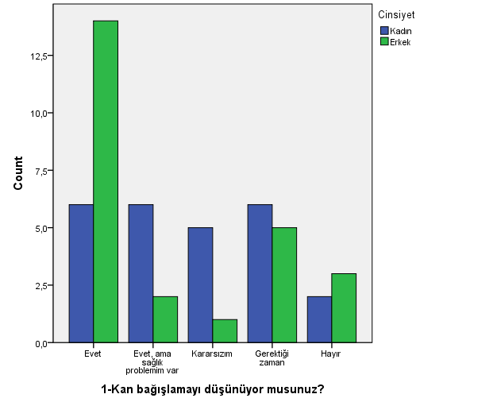
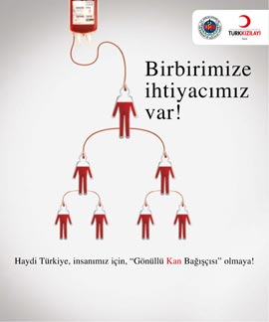
ERZURUM’DA KADIN VE ERKEKLERİN KAN BAĞIŞI HAKKINDA BİLGİ, TUTUM VE DAVRANIŞLARI
Sunanlar: Ebru Çiçek, Könül Akhundova
Hazırlayanlar:Şükriye Yılmaz, Mehmet Bahadır Demir, Yakup Olgun, Zeliha Kocaman ,Hasan Yanık
Danışman Öğretim Üyesi: Yrd Doç.Dr Zeliha Cansever
GİRİŞ
Kan, insanı hayatta tutan, ona güç veren bir unsurdur. Kan transfüzyonuna; tedavi edici başka seçeneğin olmadığı; kazalar, savaş ve afetler, cerrahi müdahaleler, hemofili, lösemi, aplastik anemi gibi kronik hastalıklarda ve gebelik gibi ciddi klinik durumlarda ihtiyaç duyulmaktadır. Kan ve kandan elde edilen ürünler laboratuar koşullarında elde edilemediğinden, hayati önem taşıyan kanın sağlıklı bireylerden sağlanması gerekmektedir. Gelişmiş ülkelerde kan bağışlarının oranı %5’e ulaşırken Türkiye’de bu oran %1,5 civarındadır.
AMAÇ
Kan bağışı hakkında kadın ve erkeklerin bilgi, tutum ve davranışlarını araştırmaktır.
YÖNTEM
Erzurum’da farklı yaş gruplarından toplam 50 kişiye 15 soruluk bir anket uygulanmıştır. Araştırma gözlemsel-kesitsel olarak yapılmış olup veriler, SPSS programına girildi ve Ki-Kare testiyle analiz edildi.
BULGULAR
Çalışmamıza (n=25)%50‘si kadın olmak üzere toplam 50 kişi katılmıştır. Çalışmaya katılanların yaş ortalaması (min18-max67)30.92±13,662’dır.
Katılımcıların (n=20)%40’ı daha önce kan bağışında bulunmamış olup(n=24)%48’i bağışta bulunmayı düşündüğünü belirtmiştir. Aynı zamanda (n=43)%56’sı kan grubunu ve(n=15)%30’u da 2-3 ayda bir bağış yapılabildiğini bilmektedir. Ayrıca (n=25)%50’si yan etkisi olmadığının, (n=32)%64’u halsizlik yaptığının, (n=35)%70’i kilo aldırmadığının, (n=47)%94’u bağımlılık yapmadığının farkındaydı. Katılımcıların eğitim düzeyi tabloda görülmektedir.
 | Sayı | Yüzde
OKUR-YAZARLIĞI YOK | 1 | 2,0
İLK-ORTA OKUL MEZUNU | 6 | 12,0
LİSE MEZUNU | 25 | 50,0
ÜNİVERSİTE MEZUNU | 18 | 36,0
Total | 50 | 100,0
Araştırmaya katılanların (n=32)%64’ü kan ve kan ürünlerinin Kızılay tarafından karşılanması ve bağıştan önce hem hasta hem de bağışlayan kişinin tetkik ve tahlillerinin yapılması gerektiğini düşünmektedirler.
Katılanların hemen hepsi halkın eğitiminin sağlanması ve bu eğitimin sürekli olması, kan bağışı kabul eden yerlerin kolay ulaşılabilir ve temiz olması, personelin güler yüzlü ve bilgili olması gerektiği konusunda hemfikirdiler. Kan bağışı konusunda kadın ve erkekler arasında belirgin bir fark görülmemekle birlikte erkekler bir seferde 500ml bağış yapılabileceğini bayanlara göre daha iyi bilmektedir(p=0,03).
SONUÇ
İnsanların kan bağışı için eğitilmeleri, teşvik edilmeleri ve bu konularda bilinçlendirilmeleri gereklidir.

